Slide 1
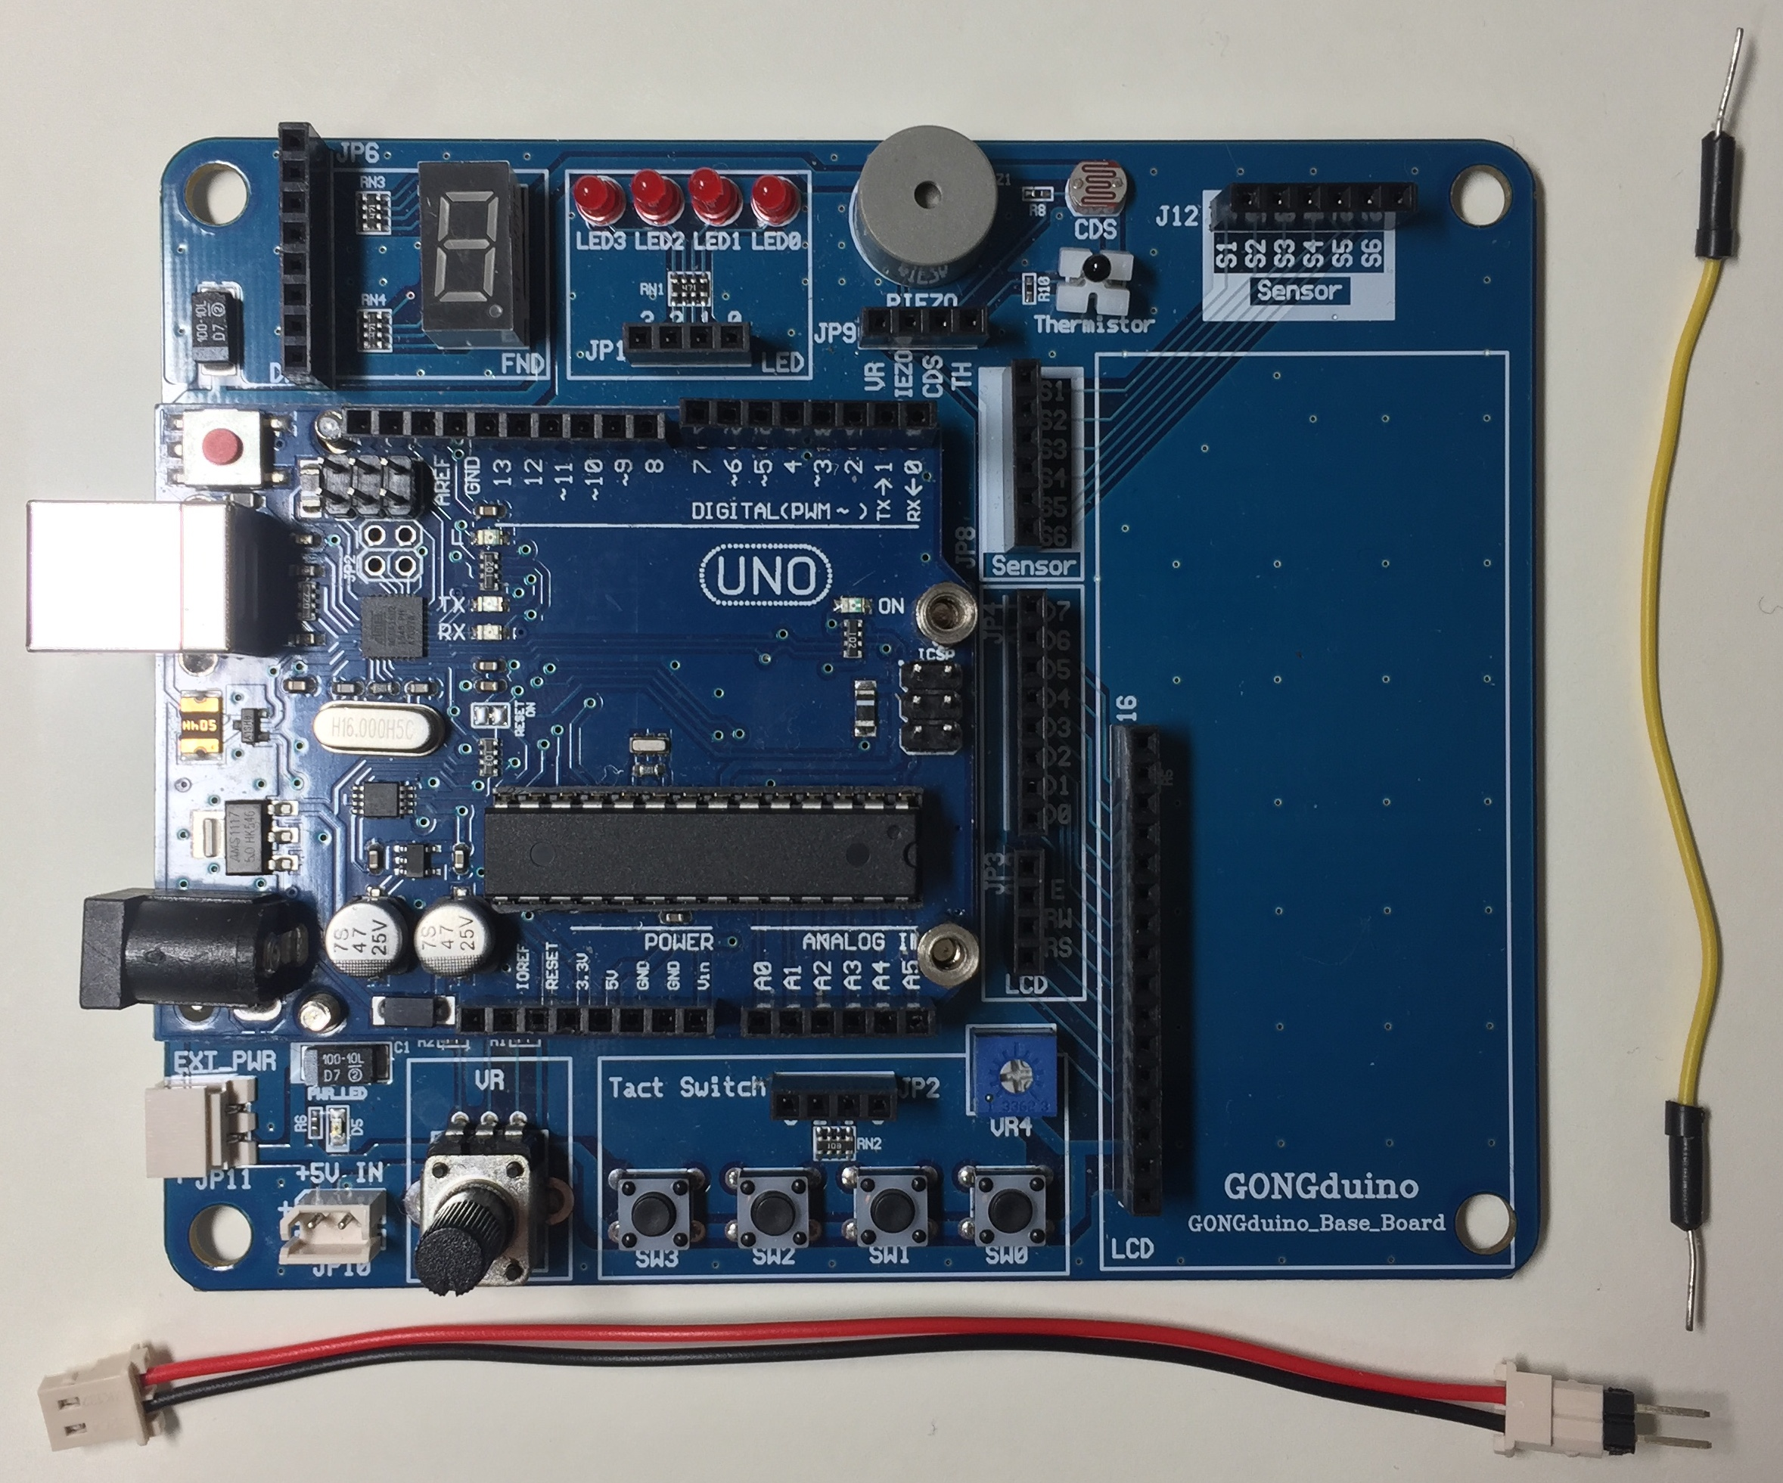
베이스보드+Uno 보드
연결선
전원 연결선

Slide 2
연결선
베이스보드
Uno 보드
전원 연결선

Slide 3
연결선
베이스보드
Uno 보드
전원 연결선

Slide 4
k1
6
pinLED[0]
6
k2
9
pinLED[1]
9
pinLED
k3
10
pinLED[2]
10
k4
11
pinLED[3]
11
일반 변수
배열 변수
int k1 = 6;
int k2 = 9;
int k3 = 10;
int k4 = 11;
setup() {
pinMode(k1, OUTPUT);
pinMode(k2, OUTPUT);
pinMode(k3, OUTPUT);
pinMode(k4, OUTPUT);
}
int pinLED[4] = {6, 9, 10, 11};
int k;
setup() {
for (k=0; k<4; k++) {
pinMode( pinLED[k], OUTPUT);
}
}

